Slide 1



Основные нарушения законодательства о контрактной системе в сфере закупок, выявляемые органом ВГФК
Докладчик: Заместитель руководителя 2-ОБК
Департамента бюджетно-финансового контроля
Коженкин Евгений Александрович
г. Якутск, март 2026 г.

Slide 2



Министерство финансов Республики Саха (Якутия) полномочия по контролю:
1
2
3
Внутренний государственный финансовый контроль
Контроль в сфере закупок товаров, работ, услуг для обеспечения государственных нужд в соответствии с частью 3 статьи 99 Федерального закона № 44-ФЗ (процедурный контроль)
Контроль в сфере закупок товаров, работ, услуг для обеспечения государственных нужд в соответствии с частью 8 статьи 99 Федерального закона № 44-ФЗ
(контроль исполнения контрактов)

Slide 3
ПОЛНОМОЧИЯ МИНИСТЕРСТВА ФИНАНСОВ РС(Я), КАК ОРГАНА ВНУТРЕННЕГО
ГОСУДАРСТВЕННОГО ФИНАНСОВОГО КОНТРОЛЯ
контроль за соблюдением положений правовых актов, регулирующих бюджетные правоотношения, в том числе устанавливающих требования к бухгалтерскому учету и составлению и представлению бухгалтерской (финансовой) отчетности государственных (муниципальных) учреждений
Осуществление внутреннего государственного финансового контроля (ст. 269.2 БК РФ)
Соблюдение положений правовых актов, обуславливающих публичные нормативные обязательства
Соблюдение условий договоров (соглашений), заключенных в целях исполнения договоров (соглашений) о предоставлении средств из бюджета, гос.(мун) контрактов
Достоверность отчетов о результатах предоставления и (или) использования бюджетных средств (средств, предоставленных из бюджета)
Осуществление контроля в сфере закупок (ч.8 ст.99 Закона № 44-ФЗ)
Соблюдение правил нормирования в сфере закупок
Определение и обоснование НМЦК
Соблюдение требований к исполнению, изменению, соблюдению условий контракта
Соответствие ТРУ целям осуществления закупки

Slide 4
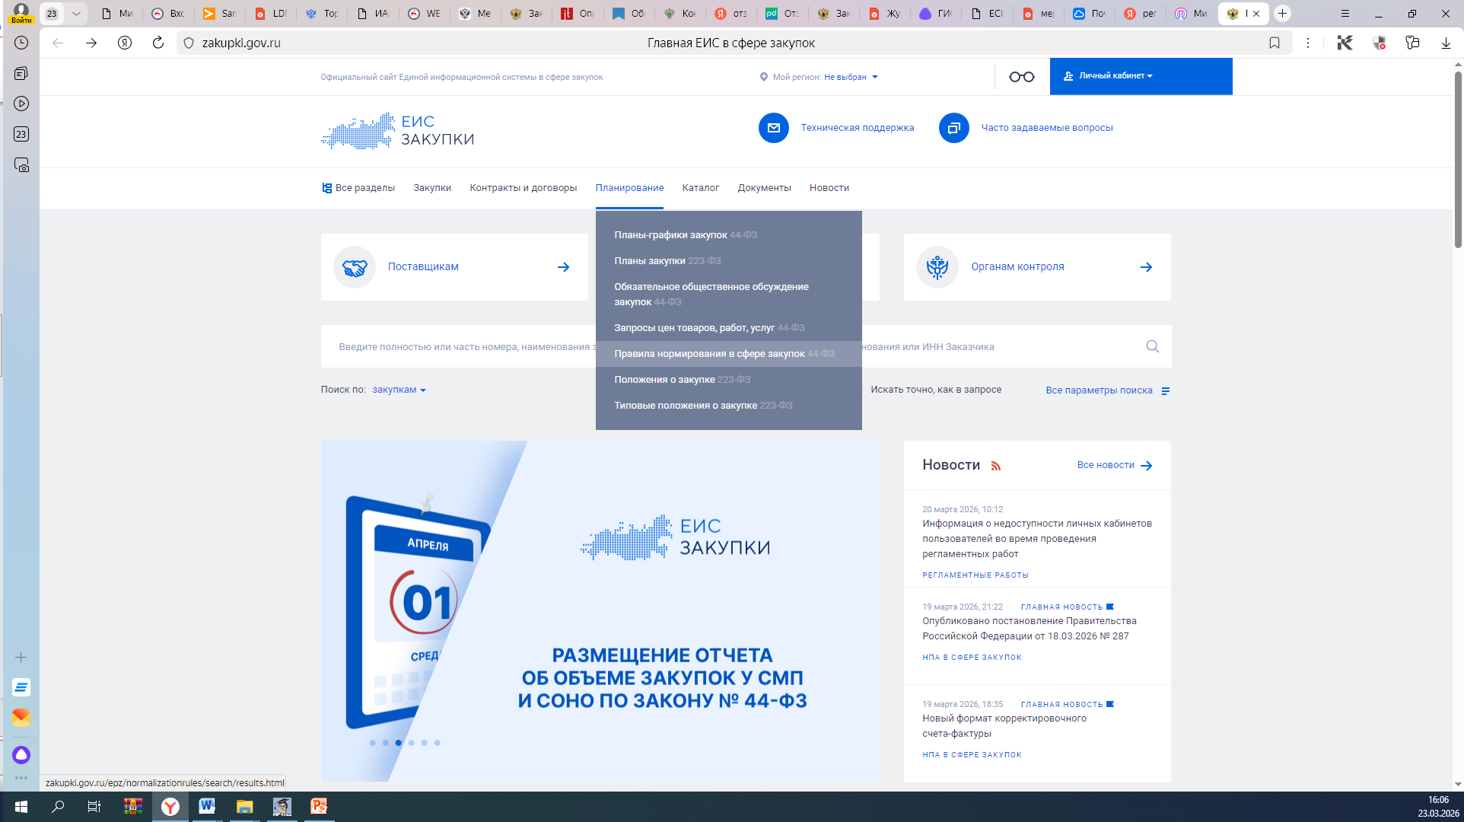

Slide 5
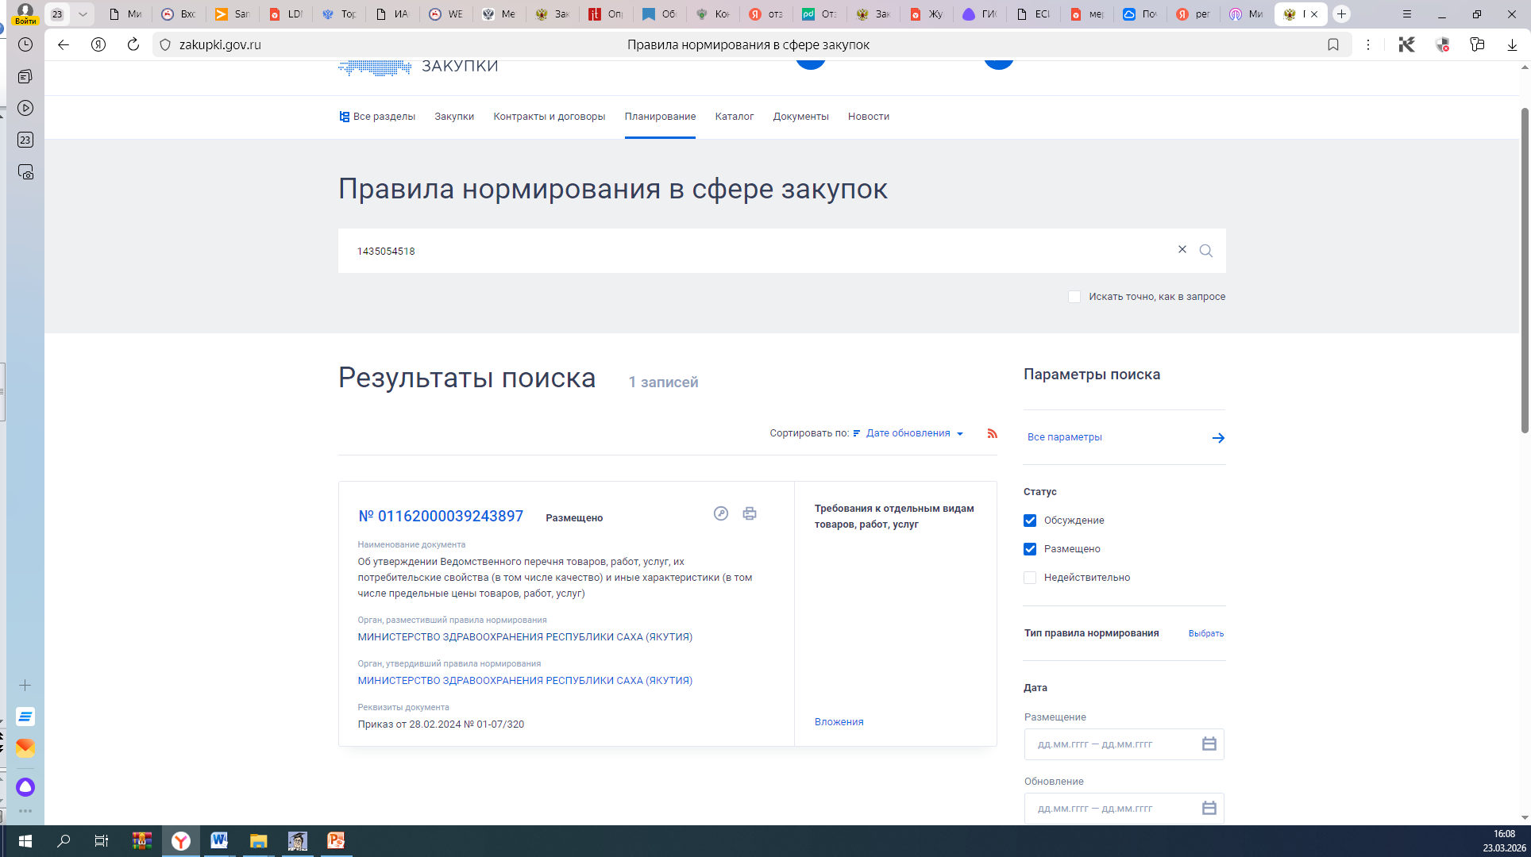

Slide 6
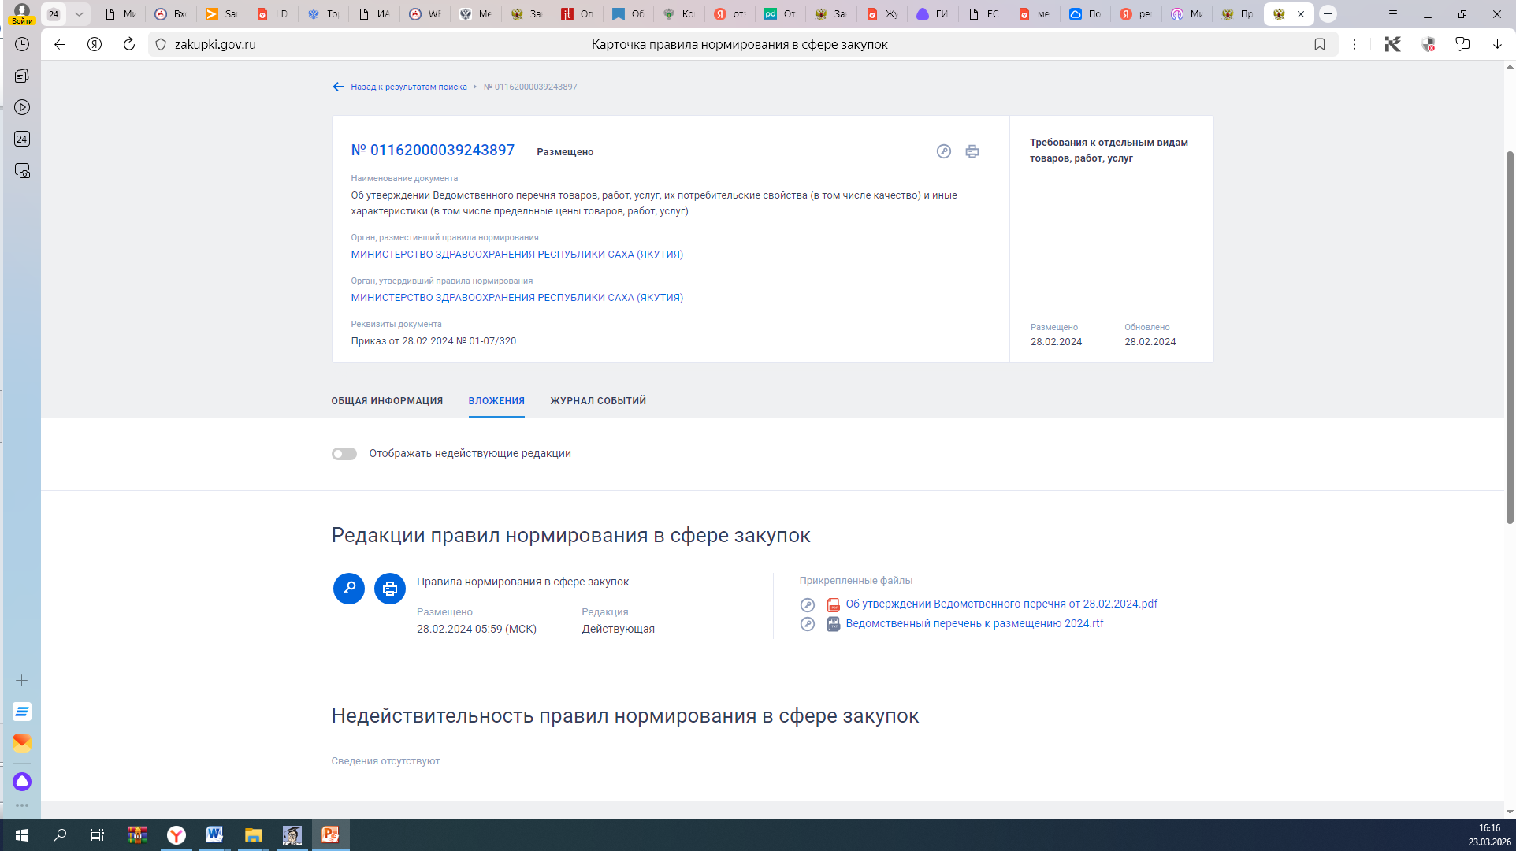

Slide 7
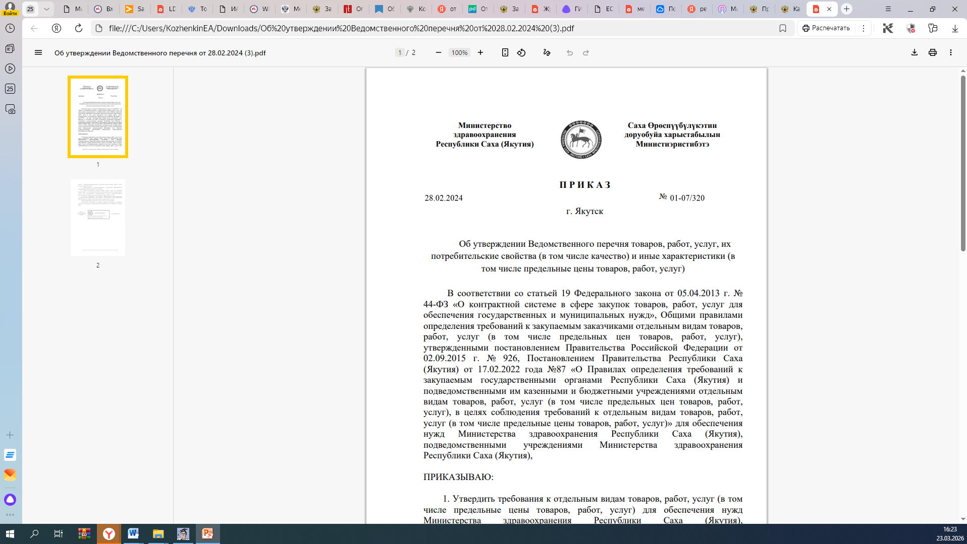

Slide 8
Постановление Правительства РФ от 02.09.2015 N 926
«Об утверждении Общих правил определения требований к закупаемым заказчиками отдельным видам товаров, работ, услуг (в том числе предельных цен товаров, работ, услуг)»
Постановление Правительства РС(Я) от 17.02.2022 N 87
«О Правилах определения требований к закупаемым государственными органами Республики Саха (Якутия) и подведомственными им казенными и бюджетными учреждениями отдельным видам товаров, работ, услуг (в том числе предельных цен товаров, работ, услуг)»

Slide 9
Нарушения, выявляемые проверками соблюдения правил нормирования в сфере закупок
- превышение предельных цен, установленных ведомственным перечнем требований к закупаемым заказчиком товарам, работам, услугам и (или) нормативным затратам
приобретение товаров (оборудования),
технические характеристики которых не соответствуют установленным требованиям

Slide 10
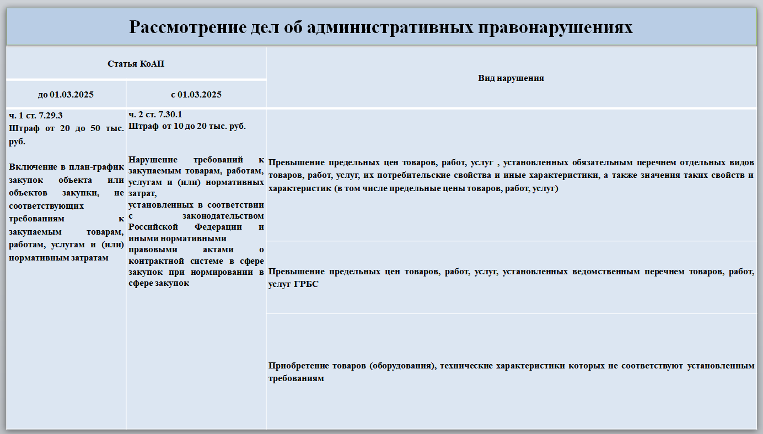

Slide 11
Основные нарушения, выявляемые проверками определения и обоснования НМЦК Некоторые закупки имеют особенности расчета и обоснования НМЦК:
Медикаментозные средства — в соответствии с порядком, прописанным в приказе Минздрава РФ от 19.12.2019 № 1064н.
Медицинские изделия — в порядке, предусмотренном приказом Минздрава России от 15.05.2020 № 450н «Об утверждении порядка определения начальной (максимальной) цены контракта, цены контракта, заключаемого с единственным поставщиком (подрядчиком, исполнителем), и начальной цены единицы товара, работы, услуги при осуществлении закупок медицинских изделий» (за исключением гособоронзаказа и радиоэлектронной продукции, это если связано с ограничением на допуск из иностранных гос-в. Обратить внимание на документ – расчет цены и правильного установления срока гарантии на медизделие.
Отдельные виды медоборудования — в соответствии с постановлением Правительства РФ от 03.11.2011 № 881 (обязательно, если НМЦК свыше 500 тыс.руб., если менее – тоже могут, но не обязаны).
Охранные услуги — в порядке, изложенном в приказе Росгвардии от 15.02.2021 № 45.
Определение начальной (максимальной) цены контракта, цены контракта, заключаемого с единственным поставщиком (подрядчиком, исполнителем), начальной цены единицы товара, работы, услуги при осуществлении закупок топлива моторного, включая автомобильный и авиационный бензин – в порядке, изложенном приказом ФАС России от 22.11.2024 № 894/24.

Slide 12
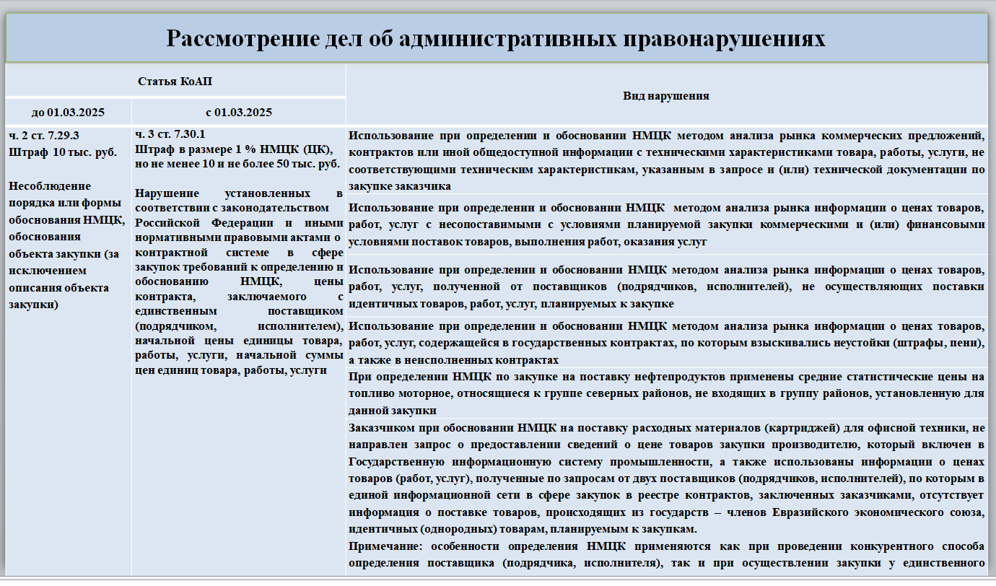

Slide 13
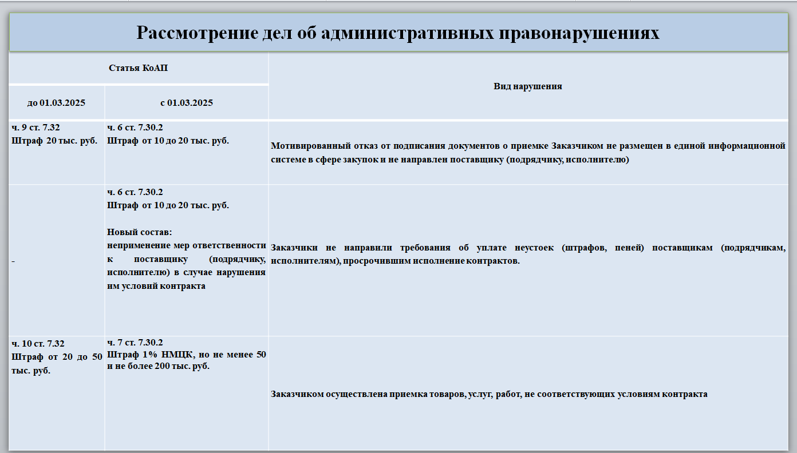

Slide 14
Нарушения по ведению бухгалтерского учета:
Несвоевременное представление бухгалтерской отчетности;
принимаются к бухгалтерскому учету документы, которыми оформлены не имевшие места факты хозяйственной жизни, а также производится списание горюче-смазочных материалов в отсутствие в установленном порядке оформленных оправдательных документов;
не взыскивается дебиторская задолженность, числящаяся за уволенным работником;
операция по выбытию материальных запасов не оформляется бухгалтерскими записями;
допускается нарушение порядка составления, утверждения и ведения бюджетных смет, искажение формы бухгалтерской отчетности;
отдельными учреждениями допускается переплата по налогам и сборам, оплачиваются штрафы и пени за несвоевременную уплату налогов и сборов;
в авансовых отчетах отсутствуют обязательные реквизиты первичного учета документа, в т.ч.: нумерация, дата составления, назначение аванса, бухгалтерские записи, количество приложенных документов, подписи главного бухгалтера, подписи подотчетных лиц;
оприходование в бухгалтерском учете продукции, в отсутствие поставки.

Slide 15

Спасибо за внимание!

